Slide 1
VERIFICACIÓN DEL PROCESO DE INTEGRACIÓN
Actividad 3.2 Generando el plan de pruebas ASY5131

Slide 2
ASY5131
Nombre del profesor
correo@professor.duoc.cl

Slide 3
L4.2 Elabora matriz que permita especificar los resultados de la integración del webservices desarrollados y las aplicaciones internas de la organización.
Indicador de logro

Slide 4
Conocer los aspectos formales del plan de pruebas para la integración de sistemas.
Integración de plataformas
OBJETIVO

Slide 5
PLAN DE PRUEBAS PARA LA INTEGRACIÓN

Slide 6

Plan de pruebas
Todo desarrollo de software independiente de la metodología que se esta implementando, es necesario que se incluya una fase de pruebas, la cual nos permitirá determinar si el producto a entregar cumple con la calidad especificada y esperada por el cliente.

Slide 7
Plan de pruebas
En la actualidad, los profesionales dedicados a las pruebas o también conocido como testing, necesitan de un Plan de pruebas, el cual tiene como propósito comunicar a los involucrados del proyecto :
Los entregables.
Las características a ser o no probadas.
Los aspectos de criterios de aprobación y fallo.
Criterios de suspensión y reanudación.
Las capacitaciones requeridas para los integrantes del equipo de pruebas.
Entre otras.

Slide 8

Plan de pruebas
El plan de pruebas se puede aplicar a cualquier proyecto de software e integración de software, se ajusta a las necesidades de cada empresa considerando el tamaño del proyecto, el tiempo, el costo, los involucrados, etc.

Slide 9
Objetivos del proceso de pruebas
En la hoja de control podemos encontrar los siguientes ítem.
Plan de pruebas de software
[Nombre del proyecto]
Fecha: [dd/mm/aaaa]
[Esta plantilla tiene por finalidad servir de base para la confección del documento “Plan de Pruebas”. El texto entre paréntesis cuadrados y desplegado en azul itálico (estilo=Info Blue) tiene por finalidad guiar al autor y debe ser borrado antes de la publicación del documento. ]

Slide 10
Plan de pruebas
En la hoja de control podemos encontrar los siguientes ítem.
<Nombre del Proyecto> | Versión: <1.1.0>
Plan de Pruebas | Fecha: <aaaa-mm-dd>
<Identificador de Documento>
Historia de Revisiones
Fecha | Versión | Descripción | Autor
<aaaa-mm-dd> | <1.1.0> | Documento inicial | <Nombre>

Slide 11
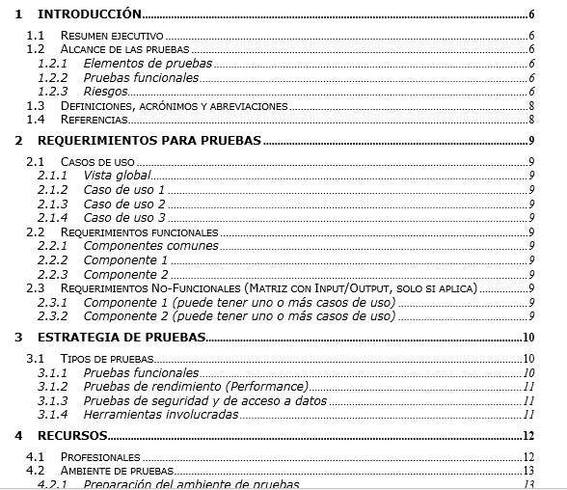
Plan de pruebas
En pruebas de integración podemos encontrar los siguientes ítem. (Revisar plantilla plan de pruebas).

Slide 12

Preguntas , Conclusiones y Reflexiones

